Slide 1
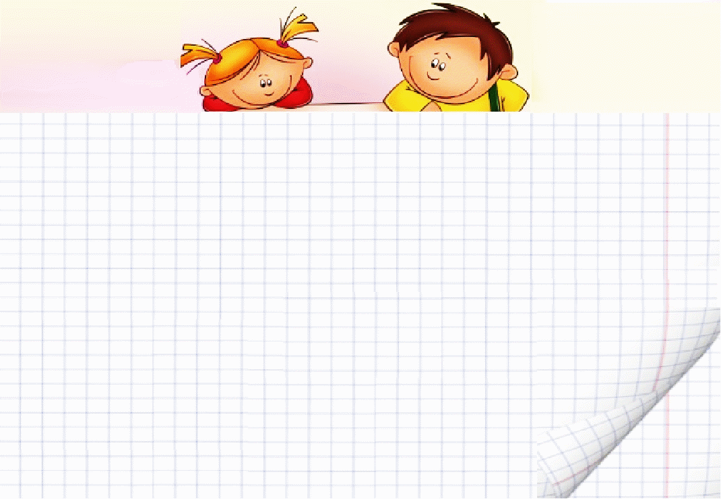
Учимся играя «Ориентировка в пространстве»

Slide 2
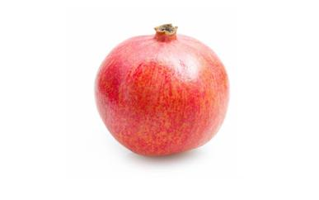
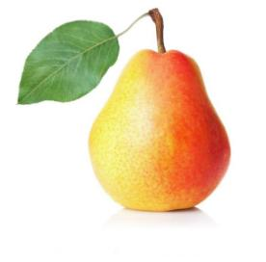
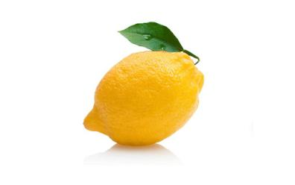
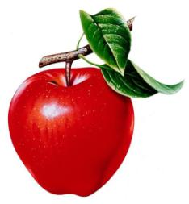
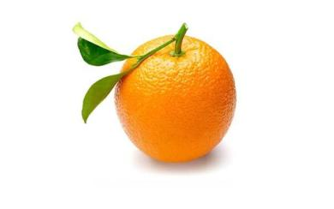
ЧТО НАХОДИТСЯ ВВЕРХУ СПРАВА?

Slide 3
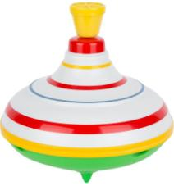
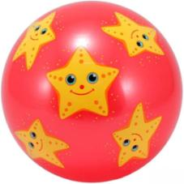
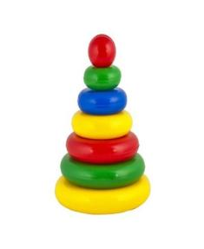
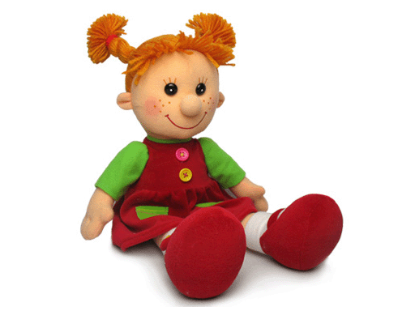
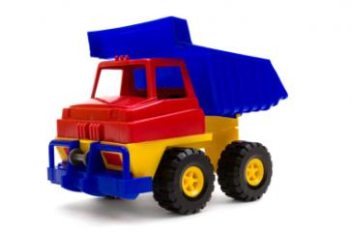
ЧТО НАХОДИТСЯ СЛЕВА ВНИЗУ?

Slide 4
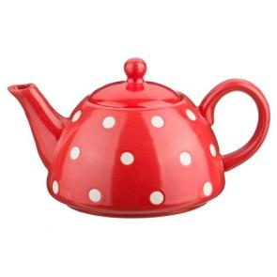
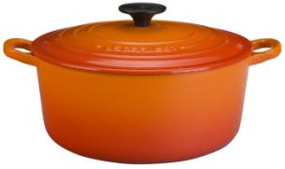
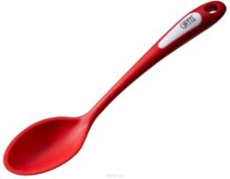
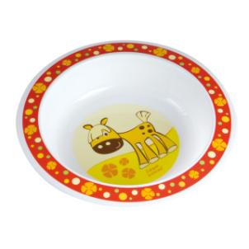
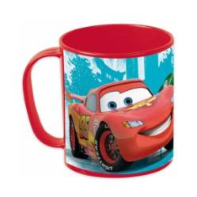
ЧТО НАХОДИТСЯ СЛЕВА ВВЕРХУ?

Slide 5
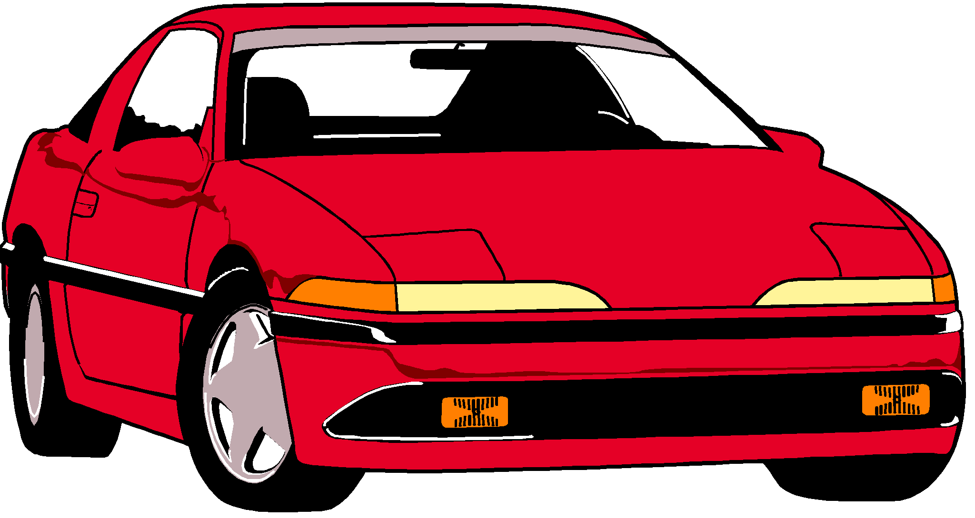
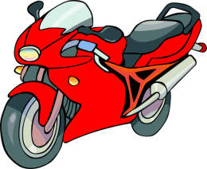
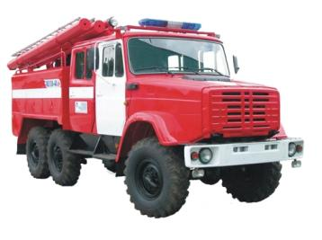
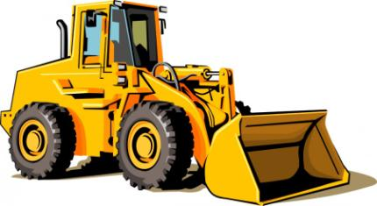
ЧТО НАХОДИТСЯ СПРАВА ВНИЗУ?

Slide 6
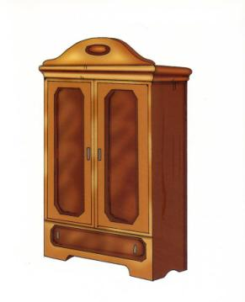
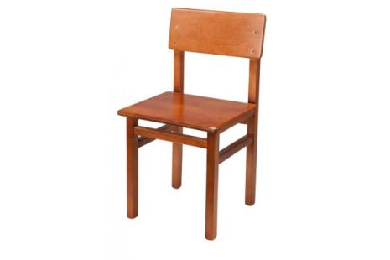
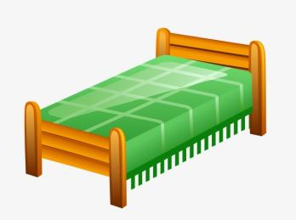
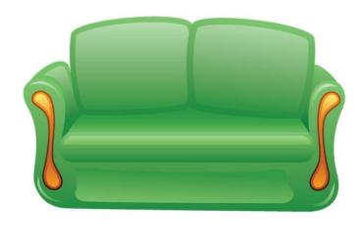
ЧТО НАХОДИТСЯ ПО СЕРЕДИНЕ?

Slide 7
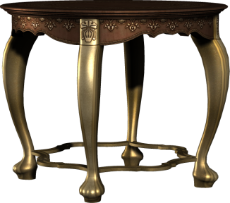
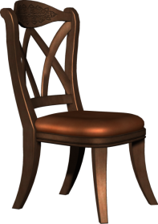
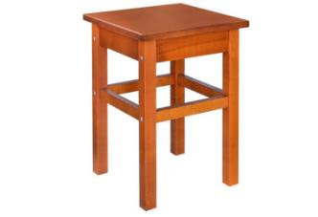
ЧТО НАХОДИТСЯ СПРАВА ОТ СТОЛА?

Slide 8
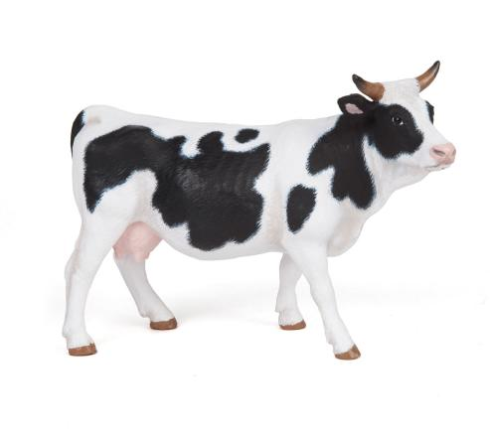
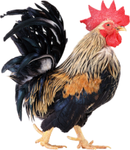
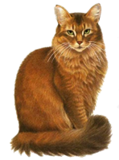
ЧТО НАХОДИТСЯ СЛЕВА ОТ КОРОВЫ?

Slide 9
ПРАКТИЧЕСКОЕ ЗАДАНИЕ
Поделите лист пополам горизонтальной линией. Нарисуйте на верхней половинке в правом верхнем углу треугольник, в нижнем левом углу круг, верхнем левом углу- квадрат, а в нижнем правом- прямоугольник

Slide 10
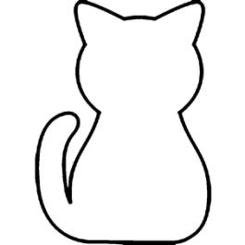
ПРАКТИЧЕСКОЕ ЗАДАНИЕ
На нижней
половине листа в
верхнем правом
углу- котенка, в
нижнем левом
углу- мишку, в
верхнем левом
углу- мяч, в
нижнем правом
углу – пирамидку.

Slide 11
МОЛОДЦЫ!

